Slide 1
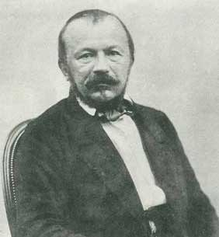
4) Gérard de Nerval 1808-1855
Traduction de Faust, 1828
Elégies, Odelettes
Une actrice: Jenny Colon: Aurélie, Aurélia
“épanchement du songe dans la vie réelle”
troubles mentaux, 1841

Slide 2
voyage en Orient
vie envahie par le rêve
une nouvelle crise
maison de santé
Lorely, Nuits d’Octobre, Sylvie, Filles du Feu
Pandora

Slide 3
EL DESDICHADO
Je suis le ténébreux, — le veuf, — l’inconsolé, Le prince d’Aquitaine à la tour abolie : Ma seule étoile est morte, — et mon luth constellé Porte le Soleil noir de la Mélancolie.

Slide 4
Gérard de NERVAL, Aurélia
Le rêve est une seconde vie. Je n’ai pu percer sans frémir ces portes d’ivoire ou de corne qui nous séparent du monde invisible. Les premiers instants du sommeil sont l’image de la mort ; un engourdissement nébuleux saisit notre pensée, et nous ne pouvons déterminer l’instant précis où le moi, sous une autre forme, continue l’œuvre de l’existence.

Slide 5
C’est un souterrain vague qui s’éclaire peu à peu, et où se dégagent de l’ombre et de la nuit les pâles figures gravement immobiles qui habitent le séjour des limbes. Puis le tableau se forme, une clarté nouvelle illumine et fait jouer ces apparitions bizarres : – le monde des Esprits s’ouvre pour nous.

